Slide 1

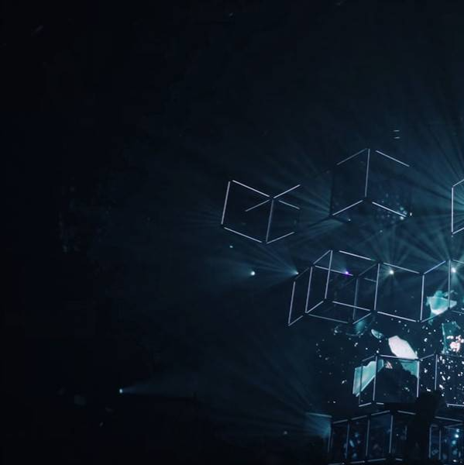
Приветствие и цель встречи
Сегодня мы разберём архитектуру информационной безопасности нашего финтех-банка. Мы хотим продемонстрировать, как ИБ встроена в бизнес-процессы, как мы измеряем риски, реагируем на инциденты и адаптируемся к меняющемуся количеству угроз. Защита активов здесь рассматривается как фундамент доверия клиентов и устойчивости бизнеса.
Выполнили:
Зинченко Семен
Кучумов Марк
Моров Матвей

Slide 2
О нашей компании
Масштаб и формат: У нас большая команда - более 5 000 человек и 150 офисов. Мы работаем в смешанном режиме (часть из дома, часть из офиса).
Технологии: Основные банковские системы (АБС) установлены на наших собственных серверах, а сервисы для клиентов работают в защищенном частном облаке. Главные точки управления: штаб-квартира, ИТ-хаб и центры обработки данных
Безопасность: Защита информации - наш приоритет. Главный по безопасности подчиняется напрямую Совету директоров. Это сделано специально, чтобы на решения по защите данных никто не мог надавить.
Круглосуточный контроль: У нас есть собственный центр безопасности, который следит за порядком 24/7. В нем работают аналитики трех уровней подготовки, чтобы не пропустить ни одну угрозу.

Slide 3

Оценка рисков и угроз
Комитет по рискам переводит каждый киберинцидент в денежный эквивалент.
Наши приоритеты:
Захватят компьютер администратора(критический уровень),
DDoS на клиентские сервисы и утечки через инсайдеров.
Классический взлом веб-сайта здесь оценивается как низкий риск - ущерб ограничен репутацией, а не деньгами или данными. Для минимизации рисков мы внедряем многоуровневую систему защиты, включающую мониторинг, шифрование данных и регулярные аудиты безопасности.

Slide 4

Законы и ГОСТы
ФЗ-152 — защита персональных данных клиентов.
ФЗ-187 — безопасность критической инфраструктуры. ГОСТ Р 57580 — единый стандарт защиты финансовых операций.

Slide 5

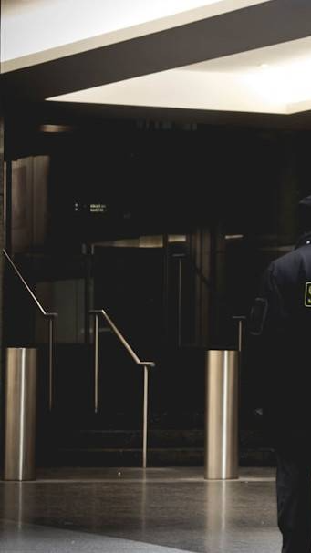
Архитектура ИБ и логика защиты
Архитектура базируется на трёх принципах:
Мы никому не доверяем по умолчанию.
Мы не держим всё в одной куче. Важные данные отделены друг от друга
Чтобы добраться до самого ценного, взломщику нужно преодолеть минимум три разные преграды. Если одна не сработает, две другие остановят атаку.
Также регулярно проводим аудит и обновление систем защиты для предотвращения новых угроз.

Slide 6
Технические средства (по уровням защиты)
Мы построили архитектуру по принципу эшелонированной обороны.
Периметр: Умный фильтр который проверяет весь входящий трафик, отсеивая вирусы и атаки на личные кабинеты клиентов. DDoS-митигация, чтобы сайт и приложение не упали, если их завалят запросами.
Защита техники: Строгий контроль на рабочих устройствах можно запускать только одобренные программы, ничего лишнего. Также мы поставили защиту от утечек, которая блокирует попытки переслать секретные документы на личную почту или на флешку.
Базы данных и серверы: Мы видим каждый запрос к данным клиентов: кто, когда и зачем их смотрел. Вся сеть разбита на маленькие изолированные комнаты. Если взломают одну, хакер не сможет пройти в соседнюю.

Slide 7


Глобальные тренды и их интеграция в стратегию
Рынок угроз меняется быстрее, чем традиционные циклы обновления ИБ.
Поэтому мы заложили в стратегию которая следует четырём глобальным трендам.
SASE/SSE. Функции защиты (фильтры, проверка паролей, антивирусы) переезжают в облако, чтобы работники могли безопасно заходить в рабочую почту из дома.
AI в защите: ИИ изучаюет типичное поведение сотрудников. Если происходит что-то стандартное, робот сам закрывает задачу. Если что-то реально опасное — передает человеку.
Infrastructure as Code: Теперь все настройки безопасности записываются в виде текстового кода, чтобы не возникал “человеческий фактор” Continuous Validation: В систему встраиваются скрипты-имитаторы, которые постоянно пытаются найти слабые места.

Slide 8
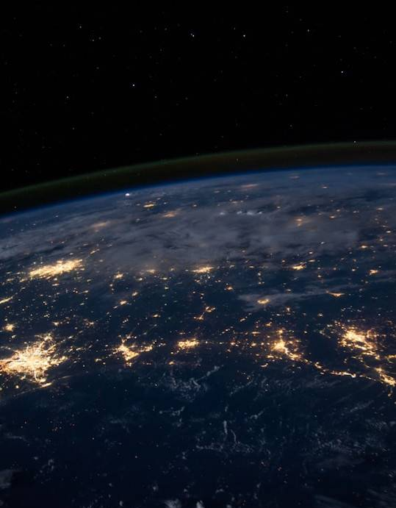
Современные подходы: Kill Chain + MITRE ATT&CK
Наша задача - сместить фокус с устранения последствий на более активную позицию с разрывом Kill Chain’a. Kill Chain (Цепочка нападения): Последовательность событий, которая приводит к взлому. Например: хакер ищет слабые места на сайте, присылает вирус (например, под видом счета в письме), Вирус запускается на компьютере. Всё, хакер может украть данные.
Так что наша цель - разорвать цепь на этапах 1-3.
Все подозрительные файлы и письма сначала открываются в специальной "безопасной среде" (песочнице). Если там вирус - он сработает внутри бокса и не попадёт в банк.
А так же мы используем MFA, так что даже если хакер подобрал пароль, он не сможет пройти дальше, потому что у него нет доступа к вашему телефону для второго кода.

Slide 9
Уроки знаковых инцидентов
Ограбление Центрального банка Бангладеш в 2016 году:
Хакеры взломали сеть банка и отправили через систему SWIFT (международная система передачи финансовых сообщений) 35 фальшивых запросов на вывод почти 1 миллиарда долларов со счета банка из Нью-Йорка.
Наш ответ:
Изоляция критических систем: Терминалы для перевода денег должны быть полностью отрезаны от интернета и офисной почты. Контроль аномалий: Если банк внезапно начинает слать 35 запросов на огромные суммы ночью в выходные - система должна блокировать это автоматически. Физическая безопасность ИТ: Экономия на сетевом оборудовании может стоить компании миллионов.

Slide 10
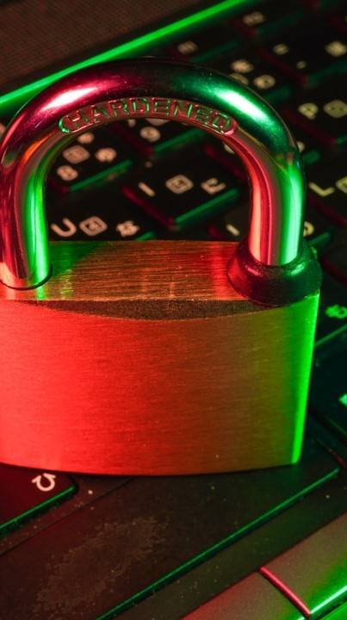
Завершение и прощание
Безопасность - это не отсутствие угроз, а умение держать удар. Наша цель - не идеальный мир без хакеров, а банк, который продолжает работать, несмотря ни на что. Спасибо за внимание!

